Slide 1
Из истории создания галереи цветов
Галерея цветов была создана на базе МБОУ СШ с.Сотниково 28.04.2017г.
Актуальность создания галереи: недостаточный уровень знаний детей о комнатных цветах, их пользе, значении в жизни человека, а так же о правилах ухода за ними.
Цель: знакомство детей с многообразием цветов, их строением, со взаимосвязями растений и животных, значением цветов в жизни людей, необходимости бережного отношения к природе, воспитание интереса к миру растений.
Задачи: - познакомить с разнообразием растительного мира, с его значимостью для всего живого на планете;
- развивать умения и навыки работы с природным материалом;
- обогащать словарный запас детей и их знания о комнатных растениях;
-воспитывать бережное отношение к природе, коммуникативные навыки, самостоятельность, трудолюбие, наблюдательность и любознательность ко всему живому.
Галерея предназначена для продолжения формирования знаний детей о музеях, для развития познавательной, трудовой деятельности детей, развития художественных, изобразительных навыков, навыков наблюдения, исследования, экспериментирования.

Slide 2
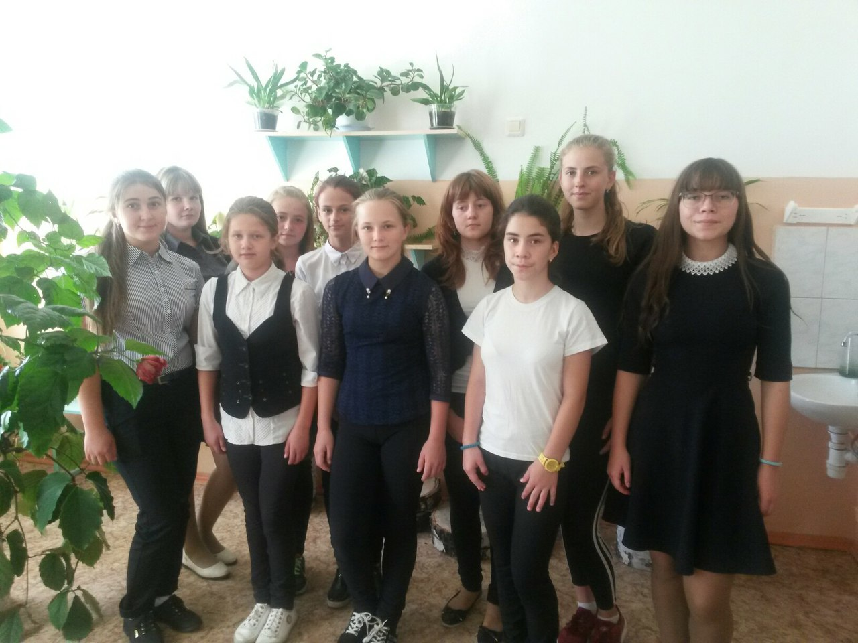
Актив галереи цветов
Ответственные:
Бугаёва Марина Анатольевна – учитель физики и химии
Леонихина Инна Сергеевна – учитель русского языка и литературы
Трудовой отряд:
1.Паляницына Мария
2.Риттер Галина
3.Шамарина Дарья
4.Воронина Олеся
5.Денисова Мария
6.Гамботова Фариза
7.Панкова Яна
8.Полякова Анастасия
9.Черницына Лада
10.Исаева Дарья
Наша цветочная дружина

Slide 3
Десять золотых правил ухода за комнатными растениями
1.Не заливайте их
2.Предоставьте им покой
3.Примиритесь с потерей некоторых растений
4.Создайте им влажную атмосферу
5.Вовремя принимайте необходимые меры
6.Группируйте растения
7.Научитесь пересаживать
8.Выбирайте правильно
9.Обзаведитесь необходимым инвентарём
10.Правильно ухаживайте за каждым растением

Slide 4
Влияние комнатных растений на здоровье человека
Растения – наши молчаливые друзья и помощники, чудесные целители и врачеватели.
Они дарят людям ничем не заметный кислород, поглощают вредные газы и вещества, задерживают пыль, спасают от городского шума.
В помещение растения создают необходимый психоэмоциональный комфорт , поэтому в интерьере и экологии жилища они занимают важное место.
Животные, растения, птицы в доме – чуткие хранители безопасности и покоя.

Slide 5
Влияние комнатных растений на микроклимат помещения
Улучшают климат в комнате.
Отфильтровывают частички пыли в воздухе.
Охлаждают летом воздух за счет испарения.
Повышают влажность воздуха.
Понижают содержание углекислого газа в воздухе.
Вытягивают из воздуха вредные вещества.
Являются индикаторами микроклимата в жилом помещении.
Способствуют снятию стрессов и улучшают самочувствие.
Делают помещение более обжитым и уютным.

